Slide 1
L’ottica delle oscillazioni elettriche

Slide 2
Introduzione
Parte 1: descrizione degli apparecchi, come costruirli, come utilizzarli e che cosa fanno
Parte 2: 7 capitoli:
1. Capitolo I – Fenomeni d'interferenza
2. Capitolo II – Interferenze colle lamine sottili
3. Capitolo III – Fenomeni di diffrazione
4. Capitolo IV – Trasparenza ed opacità
5. Capitolo V – Riflessione sui dielettrici e sui conduttori
6. Capitolo VI – Rifrazione e riflessione totale
7. Capitolo VII – Doppia rifrazione

Slide 3
Introduzione
Nota A: Sulle onde elettro-magnetiche generate da un piccolo oscillatore, e su quelle prodotte da due piccole oscillazioni elettriche ortogonali, oppure per mezzo di una rotazione uniforme
Nota B: Forza elettrica dovuta ad una sfera dielettrica posta in un campo uniforme
Nota C: Forza elettrica dovuta ad un cilindro dielettrico posto in un campo uniforme
Nota D: Sulla riflessione e sulla rifrazione delle onde elettro-magnetiche
Nota E: Sulla riflessione metallica della luce polarizzata
Nota F: Sulle onde elettro-magnetiche a polarizzazione circolare od elittica

Slide 4
Parte 1
Spiegazione di che cos’è un oscillatore («Un eccitatore o oscillatore di Hertz può essere considerato come un sistema di due condensatori disposti a cariche conseguenti, ossia in cascata, che produce scariche oscillanti in un circuito rettilineo, e a cui una sorgente di elettricità fornisce continuamente nuove cariche.»)
Configurazione a quattro sfere (configurazione di Righi, con olio di vaselina)
- sfere piene > sfere cave
- olio di vaselina riduce le difficoltà di manutenzione
Lunghezza d’onda diversa (Hertz 66 cm, contro 10.6 cm di Righi)
Nota: 1 cavallo a vapore = 1 horsepower ~ 735.5 W
Notes:
Maggiore portata ed energia delle onde emesse:
- Con due sfere piene di circa 4 cm di diametro, il segnale elettromagnetico emesso dall’oscillatore era abbastanza potente da far scattare le scintille nel risonatore fino a 11 metri di distanza.
- Sostituendole con due sfere cave dello stesso diametro esterno (con pareti spesse 0,15 cm), l’effetto sul risonatore svaniva già a soli 6 metri.
- Utilizzando sfere cave con pareti ancora più sottili, l’intensità della radiazione si riduceva ulteriormente. (pagina 31 del .pdf)

Slide 5
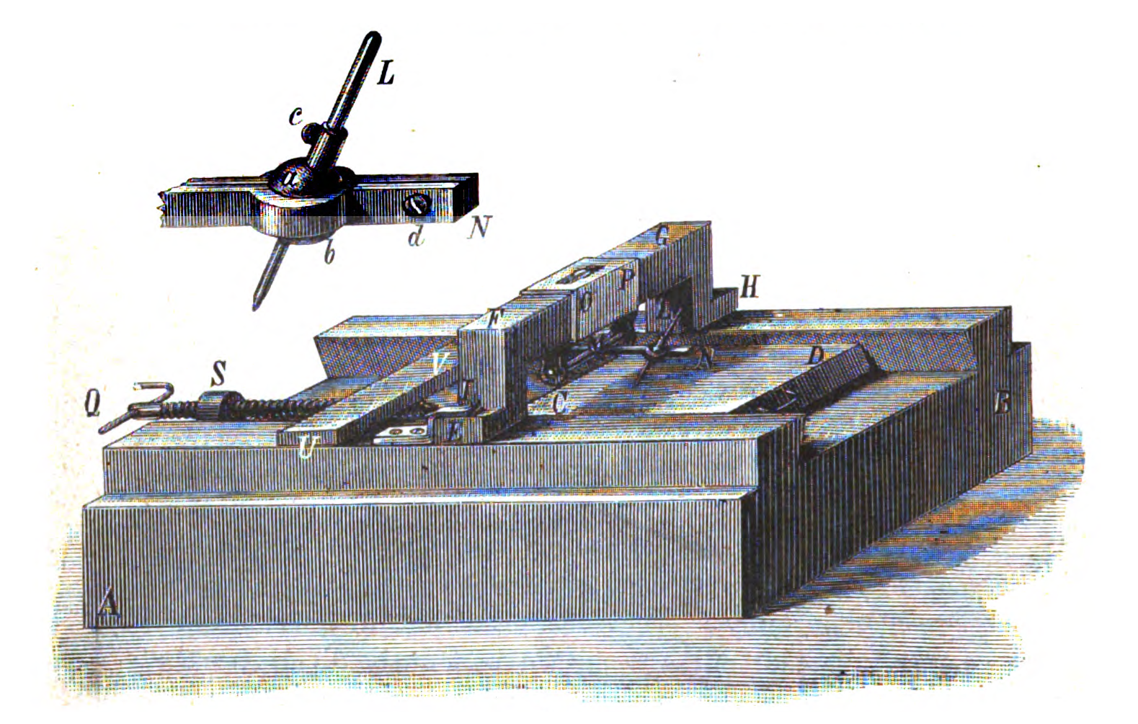
Parte 1
Descrive la manifattura dei risonatori
Notes:
Pag. 41 del .pdf

Slide 6
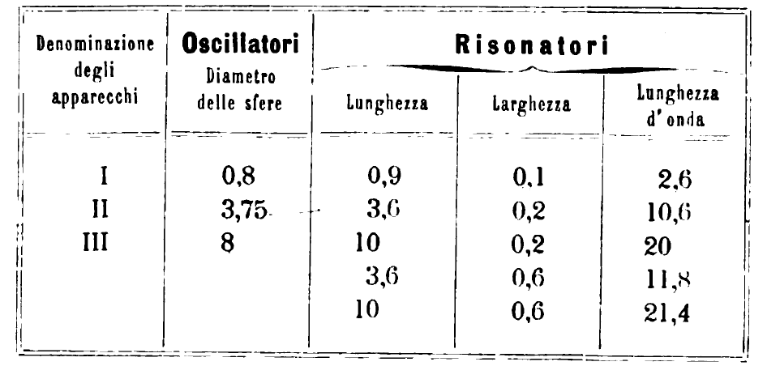
Parte 1
Notes:
Lunghezza del risonatore: indica la lunghezza orizzontale della striscia d'argento (espressa in centimetri: ad esempio 0.9 cm, 3.6 cm o 10 cm). Questa dimensione è il fattore principale che determina la frequenza di risonanza dello strumento e corrisponde indicativamente a metà della lunghezza d'onda (lambda/2).
Larghezza del risonatore: indica la larghezza della listerella di vetro/argento tagliata dalla lastra (espressa in centimetri: ad esempio 0,1 cm, 0,2 cm o 0,6 cm).
Righi spiega che la larghezza agisce in modo analogo alla sezione di un tubo sonoro: mantenendo costante la lunghezza, all'aumentare della larghezza aumenta leggermente la lunghezza d'onda dell'oscillazione.
Pag. 45 del .pdf

Slide 7
Parte 1
Il risonatore come analizzatore ottico («Per mezzo del cerchio graduato OP ( fig . 9 ) annesso al risonatore, questo apparecchio si adopera press ' a poco come un analizzatore ottico.» pagina 49 del .pdf)
Il capitolo si chiude evidenziando la grande portata degli apparati: l'Apparecchio II permette di osservare scintille distinte fino a 20 metri di distanza dal risonatore (circa 190 lunghezze d'onda), mentre l'Apparecchio III supera i 25 metri.

Slide 8
Parte 1
Righi spiega come utilizzare il risonatore come un vero e proprio analizzatore ottico:
Azimut delle oscillazioni: ruotando il risonatore attorno al proprio asse orizzontale si individua il piano di polarizzazione per il quale la frequenza e la luminosità delle scintille diventano massime.
Misura dell'intensità della radiazione: inclinando il risonatore fino a che le scintille non spariscono, il rapporto inverso dei coseni degli angoli determinati prima e dopo l'interposizione di un corpo fornisce il rapporto delle ampiezze d'onda.
Deviazione dei raggi: permette di seguire la direzione delle radiazioni emergenti da prismi o lenti.
Analisi di vibrazioni ellittiche o circolari: ruotando il risonatore nei vari azimut e cronometrando la frequenza delle scintille mediante un metronomo, è possibile stabilire se l'onda è a polarizzazione rettilinea, ellittica o circolare.

Slide 9
Parte 2
Capitolo I – Fenomeni d’interferenza.
Questo capitolo riproduce in laboratorio le storiche esperienze dell’ottica ondulatoria, adattandole alle onde elettromagnetiche.
Onde stazionarie (§ 21): inviando le onde contro uno specchio metallico piano, la sovrapposizione dell’onda incidente e di quella riflessa crea un’onda stazionaria. Facendo scorrere il risonatore si individuano i ventri (massimo scintillio) e i nodi (estinzione delle scintille), permettendo di misurare direttamente la lunghezza d’onda λ.
Specchi di Fresnel (§ 22-23) e biprisma (§ 26): ricreano le classiche disposizioni ottiche di Fresnel utilizzando due specchi metallici inclinati o un biprisma in paraffina o altro dielettrico, producendo frange d’interferenza osservabili con il risonatore.
Determinazione degli indici di rifrazione (§ 24) e interferenza ad uno specchio (§ 25).
Notes:
Parte 2 – pag. 90 del .pdf
Pag 92 del .pdf

Slide 10
Parte 2
Capitolo II – Interferenze colle lamine sottili
In questo capitolo Righi analizza l'interferenza prodotta dall'interposizione di lamine e lastre di vario spessore lungo la traiettoria delle onde.
L'esperimento imita i fenomeni ottici delle pellicole sottili (come gli anelli di Newton), verificando come l'onda riflessa dalla prima superficie e quella riflessa dalla seconda superficie della lamina si sommino o si annullino a seconda dello spessore della lastra e della lunghezza d'onda
Notes:
Pag. 114 del .pdf

Slide 11
Parte 2
Capitolo III – Fenomeni di diffrazione
Dedicato allo studio delle deviazioni subite dalle onde elettromagnetiche quando incontrano ostacoli o aperture:
Diffrazione da ostacoli semplici: Viene esaminata la diffrazione attraverso diaframmi di Fresnel (§ 31), fenditure rettilinee (§ 32) e sfiorando l'orlo di corpi opachi (§ 33).
Diffrazione da masse dielettriche (§ 34-35): Vengono analizzate le figure diffrattive più complesse generate dall'interposizione di corpi isolanti di varia forma
Notes:
pag 120 del .pdf

Slide 12
Parte 2
Capitolo IV – Trasparenza ed opacità
Tratta l'assorbimento subito dalle onde elettromagnetiche nel passaggio attraverso sostanze non metalliche:
Righi dimostra che materiali come il legno o il vetro da specchi non sono perfettamente trasparenti per le onde elettromagnetiche brevi, ma esercitano un assorbimento misurabile che indebolisce l'ampiezza dell'onda trasmessa
Notes:
Pag 137 del .pdf

Slide 13
Parte 2
Capitolo V – Riflessione sui dielettrici e sui conduttori
Studia la riflessione delle onde elettromagnetiche su superfici isolanti (dielettrici) e metalliche (conduttori), sia isotrope sia anisotrope:
Leggi della riflessione (§ 38-42): Verifica sperimentale degli angoli di riflessione e delle variazioni d'intensità in base all'angolo d'incidenza e al piano di polarizzazione.
Polarizzazione circolare ed ellittica per riflessione metallica (§ 43): Righi descrive la prima realizzazione sperimentale in assoluto di onde elettromagnetiche a polarizzazione circolare ed ellittica ottenute mediante riflessione su lastre metalliche
Notes:
Pag 148 del .pdf

Slide 14
Parte 2
Capitolo VI – Rifrazione e riflessione totale
Analizza i fenomeni di deviazione e polarizzazione per trasmissione^{[1]}:
Prismi e lenti (§ 45): Dimostrazione della rifrazione mediante prismi e concentrazione del fascio tramite lenti dielettriche.
Polarizzazione per rifrazione (§ 46): Ottenuta mediante una "pila di lastre" inclinatamente disposte.
Riflessione totale e prismi speciali (§ 47-49): Studio della riflessione totale all'interno di prismi e costruzione di prismi appositi per generare onde a polarizzazione circolare ed ellittica per riflessione totale
Notes:
Pag 170 del .pdf

Slide 15
Parte 2
Capitolo VII – Doppia rifrazione
Dedicato alla birifrangenza (doppia rifrazione) delle onde elettromagnetiche:
Doppia rifrazione nel legno (§ 50): Righi scoprì per primo che il legno d'abete (a causa della sua struttura a fibre orientate) si comporta come un mezzo birifrangente per le onde elettromagnetiche.
Doppia rifrazione nei cristalli (§ 51-54): Estensione dello studio ai cristalli naturali, in particolare alla selenite (gesso), analizzando il ritardo di fase, la produzione di polarizzazione ellittica e la determinazione dell'ellissoide di polarizzazione.
Esperienze con esito negativo (§ 55): Documenta le sostanze e i cristalli nei quali il fenomeno non fu riscontrato.
Notes:
Pag 185 del .pdf

Slide 16
Note
Nota A – Sulle onde elettro-magnetiche generate da un piccolo oscillatore, e su quelle prodotte da due piccole oscillazioni elettriche ortogonali, oppure per mezzo di una rotazione uniforme
Contenuto: Riprende la teoria matematica di Hertz sull'oscillatore elementare (doppietto elettrico) e la estende al caso di due oscillazioni elettriche ortogonali^{[1]}.
Innovazione teorica: Modella i cosiddetti "oscillatori meccanici", ovvero il campo generato dalla rotazione uniforme di un elemento elettrico o magnetico attorno a un centro, dimostrando che esso produce un sistema di onde elettromagnetiche analogo a quello di un oscillatore ordinario
Notes:
Pag. 214 del .pdf

Slide 17
Note
Nota B – Forza elettrica dovuta ad una sfera dielettrica posta in un campo uniforme (pag. 217)
Contenuto: Sviluppa il calcolo analitico delle forze elettriche e della distribuzione di campo quando un corpo isolante sferico viene immerso in un campo elettrico uniforme.
Applicazione: Fornisce la giustificazione teorica per gli esperimenti sulle onde secondarie emesse dalle sfere dielettriche colpite dalla radiazione
Notes:
pag. 234 del .pdf

Slide 18
Note
Nota C – Forza elettrica dovuta ad un cilindro dielettrico posto in un campo uniforme
Contenuto: Estende la trattazione analitica della Nota B al caso geometrico di un cilindro dielettrico immerso in un campo elettrico uniforme.
Applicazione: Spiega matematicamente come la forma cilindrica dell'isolante alteri le linee di forza elettrica generando radiazione secondaria.
Notes:
Pag. 237 del .pdf

Slide 19
Note
Nota D – Sulla riflessione e sulla rifrazione delle onde elettro-magnetiche
Contenuto: Ricava direttamente dalle equazioni differenziali fondamentali di Hertz e Maxwell le leggi e le formule analitiche della riflessione e della rifrazione.
Significato: Dimostra che le equazioni dell'elettromagnetismo conducono esattamente alle medesime formule dell'ottica classica (equazioni di Fresnel).
Notes:
Pag. 242 del .pdf

Slide 20
Note
Nota E – Sulla riflessione metallica della luce polarizzata (pag. 238)
Contenuto: Dimostra le proprietà matematiche della riflessione su specchi conduttori/metallici.
Sviluppa l'equazione della traiettoria ellittica descritta dall'onda riflessa, calcolando la variazione dell'angolo di azimut e il rapporto tra gli assi dell'ellisse
Notes:
Pag. 255 del .pdf

Slide 21
Note
Nota F – Sulle onde elettro-magnetiche a polarizzazione circolare od elittica
Contenuto: Offre una rappresentazione geometrico-spaziale delle onde a polarizzazione circolare ed ellittica.
Modello dell'elica: Spiega che nel dielettrico le punte dei vettori forza elettrica e forza magnetica descrivono nello spazio un'elica (campo ruotante) che trasla alla velocità della luce lungo la direzione di propagazione
Notes:
Pag. 260 del .pdf

